Slide 1
Природні зони України. Зона мішаних та широколистих лісів

Slide 2
Бліцопитування
Що таке природна зона?
Які природні зони ви знаєте?
Які природні зони поширені в межах України?
Які відмінності природних зон?

Slide 4
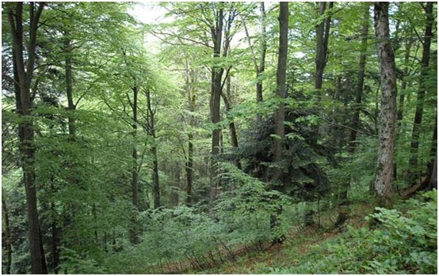
Географічне положення
Лісова зона лежить у північній частині України. Вона займає 28 % території країни. У ній виділяють дві підзони: мішаних (хвойно-широколистих) і широколистих лісів. Мішані ліси, які називають Поліссям, тягнуться із заходу на схід широкою смугою
Південна межа проходять – від північних державних кордонів до лінії Володимир-Волинський – Луцьк – Рівне – Житомир – Київ – Ніжин – Глухів.

Slide 5
Корисні копалини
У місцях неглибокого залягання кристалічних порід знайдено поклади міді (Волинська область), каолінів, гранітів, базальтів, лабрадоритів, габро і коштовного каміння — топазів, яшми, бурштину (Рівненська, Житомирська області), фосфоритів (Сумська, Хмельницька області). Повсюдно на Поліссі є поклади торфу, а на Поділлі — вапняків. На кордоні з Польщею лежить Львівсько-Волинський кам'яновугільний басейн.

Slide 6
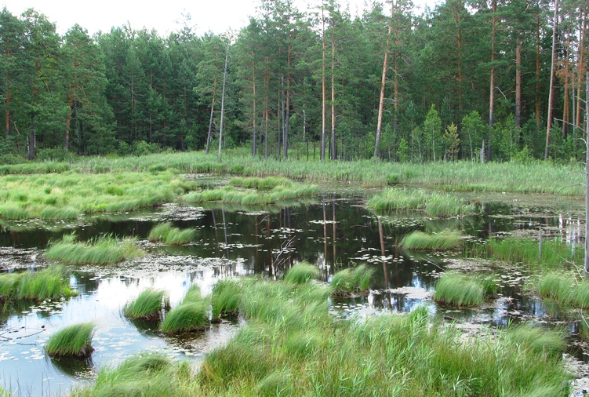
клімат
Весна прохолодна, під час танення снігів бувають тривалі повені. Літо тепле, вологе. Дощова осінь. Зима сніжна, з відлигами. Навесні, під час танення снігів бувають тривалі повені.Коефіцієнт зволоження більше 1.
t липня +18…+20 С
t січня -4,5…-8 С
Опади 600-700 мм

Slide 7
Ґрунти
Дерново – підзолисті та болотні

Slide 8
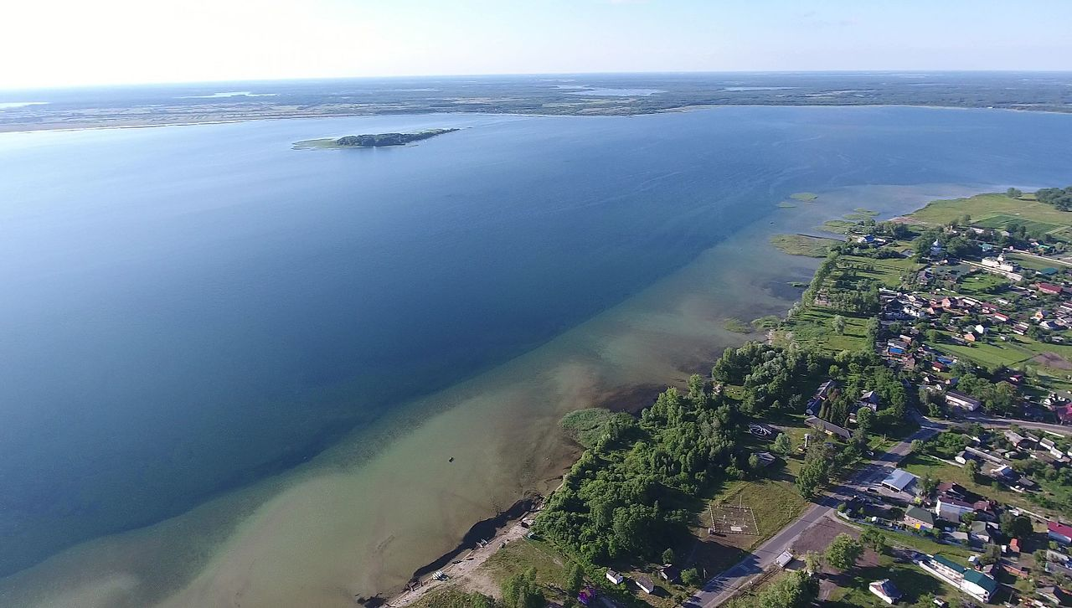
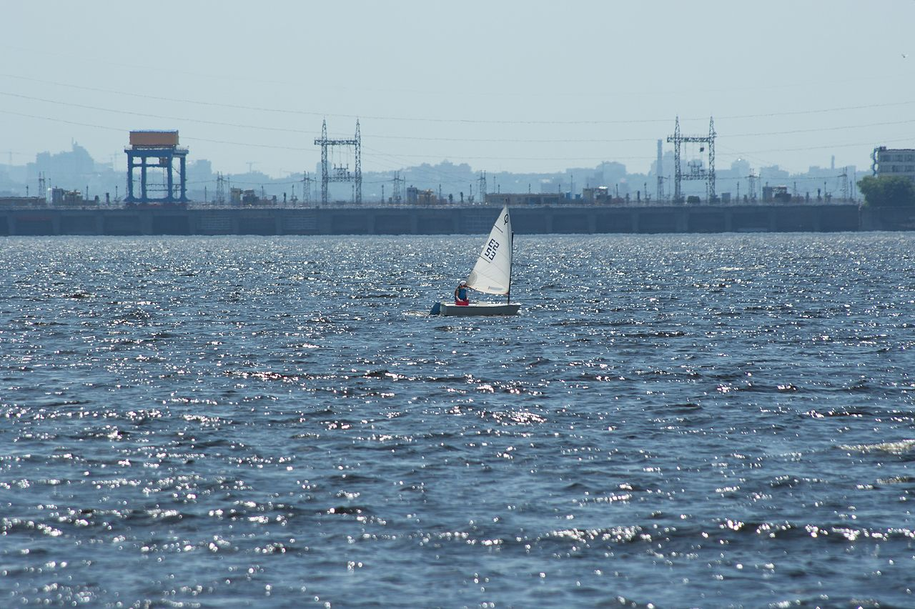
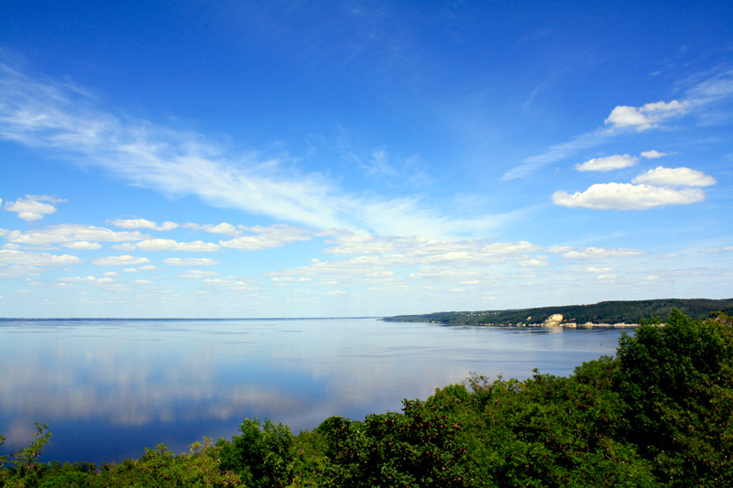
Внутрішні води
Густа річкова мережа
Переважно басейн Дніпра
Підземні води мають високий рівень залягання
Болота 8%
Озера стариці, карстові

Slide 9
Рослинний світ
У лісах чітко виділяється ярусність. Верхній ярус утворюють дерева, середній -кущі, нижній — трав'янисті рослини, гриби.
У північній частині переважає сосна і дуб . Південніше частішають в лісах береза, липа, осика, клен.
Серед підліску зустрічається ожина, шипшина, барбарис, ліщина, малина.
На заболочених місцях поширені брусниця і чорниця.
Першоцвіти: підсніжники, ряст. У травні — конвалія, фіалки, сон-трава.
Інші трав'янисті рослини ростуть на галявинах і узліссях. Серед них: звіробій, валеріана, ромашка, і. У мішаних лісах багато грибів.

Slide 10
Верес Конвалія Звіробій

Slide 11
Лілія лісова Любка дволиста Зозульки травневі

